Slide 1
Kuopion ulkomaalaiset ja vieraskieliset 2021
Ulkomaan kansalaisia
3548
2,9 % kuopiolaisista
Vieraskielisiä 5539
4,6 % kuopiolaisista
+ 298 ulkomaan kansalaista vuonna 2021
Noin 90 eri kieltä
Kielet, joita eniten venäjä, arabia
englanti, viro
Noin 100 eri kansalaisuutta
Suurimmat ryhmät
venäläiset, virolaiset
syyrialaiset
Noin 1000
ulkomaalaista
opiskelijaa.
Lähde: Tilastokeskus, 04/2022, ulkomaalaiset Kuopion alueittain päivitetty 27.9.2022
Kuopion kaupunki, talous- ja omistajaohjaus

Slide 2
Ulkomaan kansalaisten ja vieraskielisten osuus (%) väestöstä 2001 - 2021
31.12.2021 Ulkomaan kansalaisia 3548 2,9 % kuopiolaisista
31.12.2021
Vieraskielisiä
5539
4,6 % kuopiolaisista

Slide 3
Ulkomaan kansalaiset 2010 - 2021
Ulkomaan kansalaisia
3548 (2,9 %)
31.12.2021
+298 (+9 %)
vuonna 2021
Ulkomaalaisten määrä yli kaksinkertaistui aj. 2010 – 2021
+ 1876 (+112 %)

Slide 4
Ulkomaan kansalaisten osuus (%) Kuopiossa ja suurimmissa kaupungeissa 2021
Kuopiossa asui
3548 (2,9 %)
ulkomaan kansalaista
31.12.2021
Kuopion kaupunki, talous- ja omistajaohjaus

Slide 5
Ulkomaalaistaustaisten osuus (%) 2000 -2021
Kuopiossa asui
5611 (4,6 %)
ulkomaalaistaustaista
31.12.2021
Tilastokeskus: Ulkomaalaistaustaisia ovat ne henkilöt, joiden molemmat vanhemmat tai ainoa tiedossa oleva vanhempi on syntynyt ulkomailla.
Kuopion kaupunki, talous- ja omistajaohjaus

Slide 6
Ulkomaan kansalaiset 31.12.2021
Ulkomaalaisilla oli
noin 100 eri kansalaisuutta.
3548
ulkomaan kansalaista noin 100
eri kansalaisuutta
2021
Suurimmat ryhmät
venäläiset, virolaiset
syyrialaiset

Slide 7
Ulkomaan kansalaiset ikäryhmittäin 31.12.2021
3548
ulkomaan kansalaista 2021

Slide 8
Väestö kielen mukaan 31.12.2021
Vieraskielisiä
31.12.2020
Kuopiossa oli
5539, 4,6 %.
Kuopiossa puhuttiin
noin 90 vierasta kieltä.
5539
vieraskielistä noin 90
eri kieltä
2021
Suurimmat ryhmät
venäjä, arabia
englanti ja viro

Slide 9
Ulkomaan kansalaiset alueittain 2021 alueet, joilla asuu yli 30 ulkomaalaista
Ulkomaan kansalaisia asuu
lähes kaikilla Kuopion alueilla.
Ulkomaalaisten osuus väestöstä, alueet, joissa osuus yli 2,0 %
Lähde: Kuntarekisterit
Päivitetty 27.9.2022

Slide 10
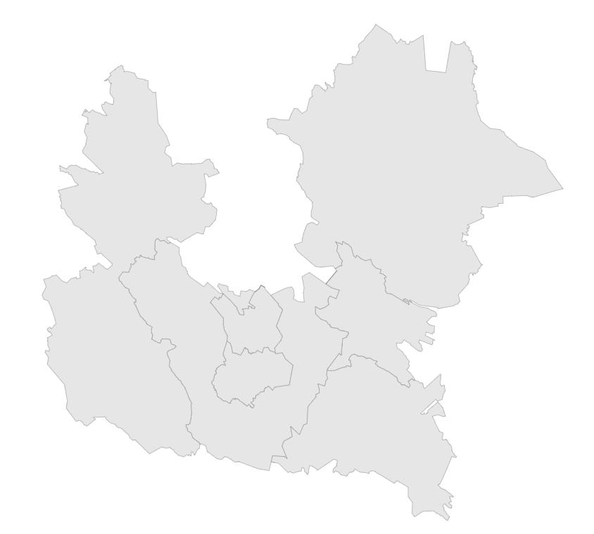
Ulkomaan kansalaiset suuralueittain 2021
Nilsiä
61
1,1 %
31.12.2021 Ulkomaan kansalaisia 3548 2,9 % kuopiolaisista
Maaninka
33
1,0 %
Juankoski
62
1,5 %
Alue | Ulkomaalaiset 31.12.2021 | Osuus väestöstä
Keskusta ja sen lähialueet | 2342 | 3,8 %
Eteläinen alue | 884 | 2,8 %
Läntinen maaseutu | 22 | 0,5 %
Itäinen maaseutu | 7 | 0,7 %
Riistavesi | 26 | 1,5 %
Vehmersalmi | 18 | 1,0 %
Nilsiä | 61 | 1,1 %
Juankoski | 62 | 1,5 %
Karttula | 28 | 0,9 %
Maaninka | 33 | 1,0 %
Muut, alueettomat | 65
Läntinen maaseutu 22 0,5 %
Keskusta 2342 3,8 %
Riistavesi
26
0,1 %
Itäinen maaseutu 7 0,7 %
Karttula
28
0,9 %
Eteläinen alue 884 2,8 %
Vehmersalmi 18
1,0 %
Lähde: Kuntarekisterit
Päivitetty 27.9.2022

Slide 11
Tilastokeskuksen määritelmät
Ulkomaiden kansalainen tilastoidaan Suomen väestöön, jos hän aikoo asua tai on asunut maassa vähintään yhden vuoden. Turvapaikanhakija tilastoidaan väestöön vasta, kun Ulkomaalaisvirasto on myöntänyt hänelle pysyvän oleskeluluvan. ​Jos henkilöllä on kahden maan kansalaisuus, joista toinen on Suomen, hän on tilastoissa Suomen kansalaisena. Jos Suomessa asuvalla ulkomaan kansalaisella on useita ulkomaiden kansalaisuuksia, hän on rekisterissä ja tilastoissa sen maan kansalaisena, jonka passilla hän on maahan tullut.
Vieraskielisiksi luetaan henkilöt, joiden kieli on jokin muu kuin suomi, ruotsi tai saame.
Ulkomaalaistaustaisia ovat ne henkilöt, joiden molemmat vanhemmat tai ainoa tiedossa oleva vanhempi on syntynyt ulkomailla.

Slide 12
Ulkomaan kansalaiset alueittain 2020
Ulkomaan kansalaisia asuu
lähes kaikilla Kuopion alueilla.
*) Vuoden 2021 tietoa ei saatavilla.

Slide 13
Ulkomaalaiset ja vieraskieliset opiskelijat Kuopiossa 2018
Kuopiossa opiskeli
noin 1000 ulkomaalaista
vuonna 2018
Ulkomaalaisten ja vieraskielisten
opiskelijoiden määrät ovat lähes
kaksinkertaistuneet
vuodesta 2010.
yht. 1015
yht. 1462
Opiskelijoita v. 2018 24 637
ulkomaalaisia 1 015
vieraskielisiä 1 462
Opiskelijamäärät peruskoulutuksen jälkeisessä tutkintotavoitteisessa koulutuksessa

Slide 14
Vieraskielisten osuus (%) Kuopiossa ja suurimmissa kaupungeissa 2010-luvulla
Kuopiossa
vieraskielisiä
4885
4,1% kuopiolaisista
83
vierasta kieltä
31.12.2019
Kuopion kaupunki, talous- ja omistajaohjaus

Slide 16
Ulkomaan kansalaisten ja vieraskielisten osuus (%) väestöstä Kuopiossa ja koko maassa 2000 - 2020
31.12.2020
Kuopiossa
Ulkomaan kansalaisia
3250
2,7 % kuopiolaisista
Vieraskielisiä
5095
4,2 % kuopiolaisista

Slide 17
Ulkomaan kansalaiset alueittain 2021
Ulkomaan kansalaisia asuu
lähes kaikilla Kuopion alueilla.
Riistavesi 26, 0,1 %
Keskusta 2251, 3,6 %
Eteläinen Kuopio 884, 2,8 %
Eteläinen Kuopio 884, 2,8 %
Lähde: Kuntarekisterit
Päivitetty 27.9.2022

Slide 18
Kuopiolaiset ulkomaan kansalaiset 2010 - 2020
Kuopiossa oli
3250 (2,7 %)
ulkomaan kansalaista
31.12.2020
Muutos vuonna 2020
+71
2010-luvulla ulkomaalaisten määrä noin kaksinkertaistui
+ 1578 (+ 94 %)

